Slide 1
Применение ТРИЗ и STEAM технологий в математическом развитии дошкольников.
Выполнили: воспитатели МАДОУ «Образовательный центр «Успех», г. Москва, г. Троицк.
Кабайкина Е. В., Маркина С. Д.

Slide 2

Каждый ребенок изначально талантлив и даже гениален,
но его надо научить ориентироваться в современном мире,
чтобы при минимуме затрат достичь максимум эффекта
Генрих Альтшуллер

Slide 3
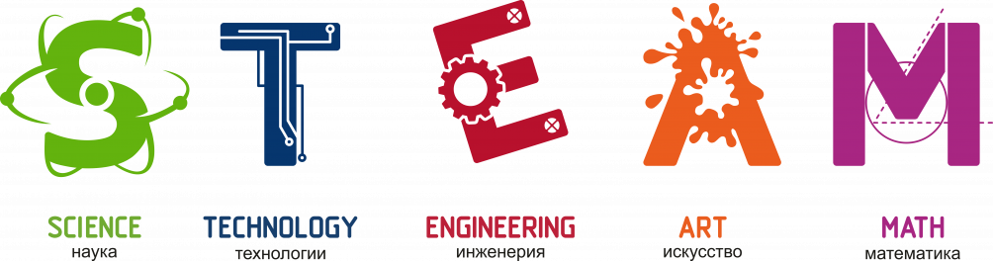
S — естественные науки (science)
T — технология (technology)
E — инженерное дело (engineering)
A — искусство (art)
M — математика (mathematics)

Slide 4
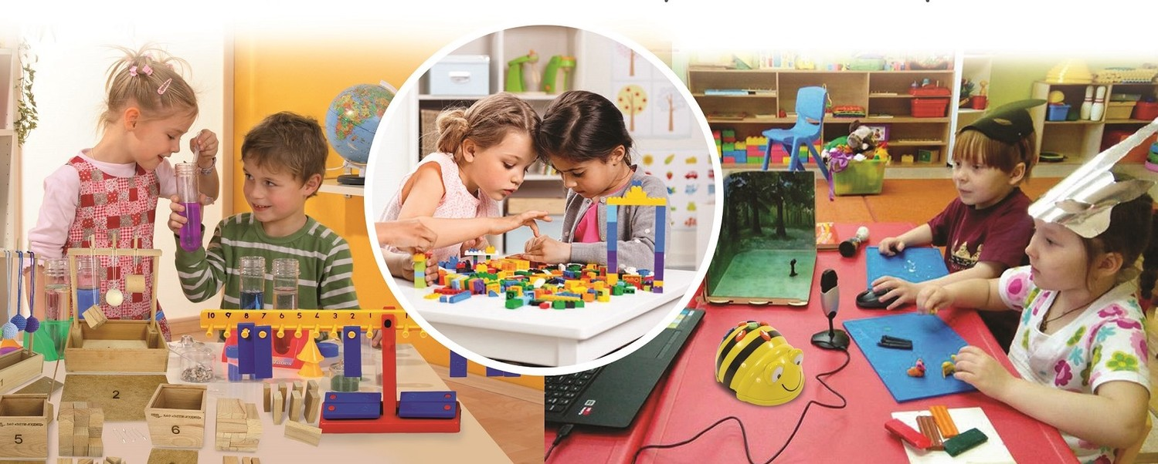
STEAM - образование имеет целый спектр применения в системе дошкольного образования и является великолепным средством развития дошкольников,
позволяя сочетать образование, воспитание и развитие детей в режиме учиться и обучаться в игре;
позволяет детям проявлять инициативность и самостоятельность в разных видах деятельности — игре, общении, конструировании и др.;
объединяет игру с экспериментально-исследовательской деятельностью, предоставляя ребенку возможность творить, познавать самые разные стороны жизни, проявлять инициативу.

Slide 5
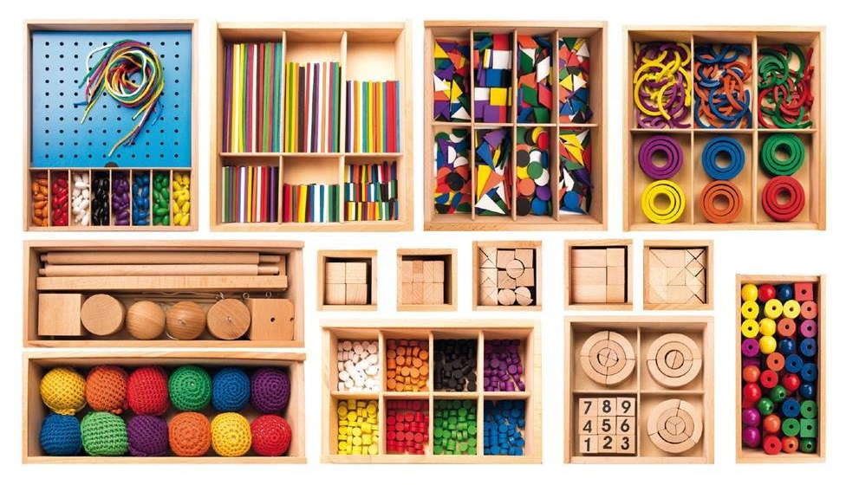
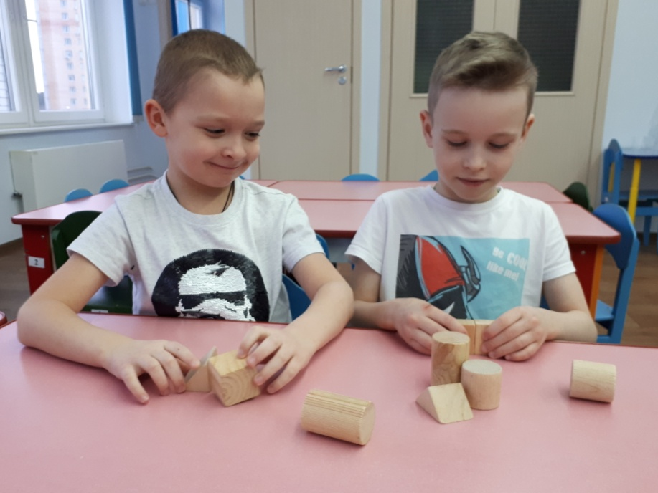
Реализация STEAM образования в математическом развитии дошкольников в условиях дошкольной организации .
1. «Дидактическая система Ф. Фрёбеля»
экспериментирование с предметами окружающего мира;
освоение математической действительности путем действий с геометрическими телами и фигурами;
освоение пространственных отношений;
конструирование в различных ракурсах и проекциях.

Slide 6
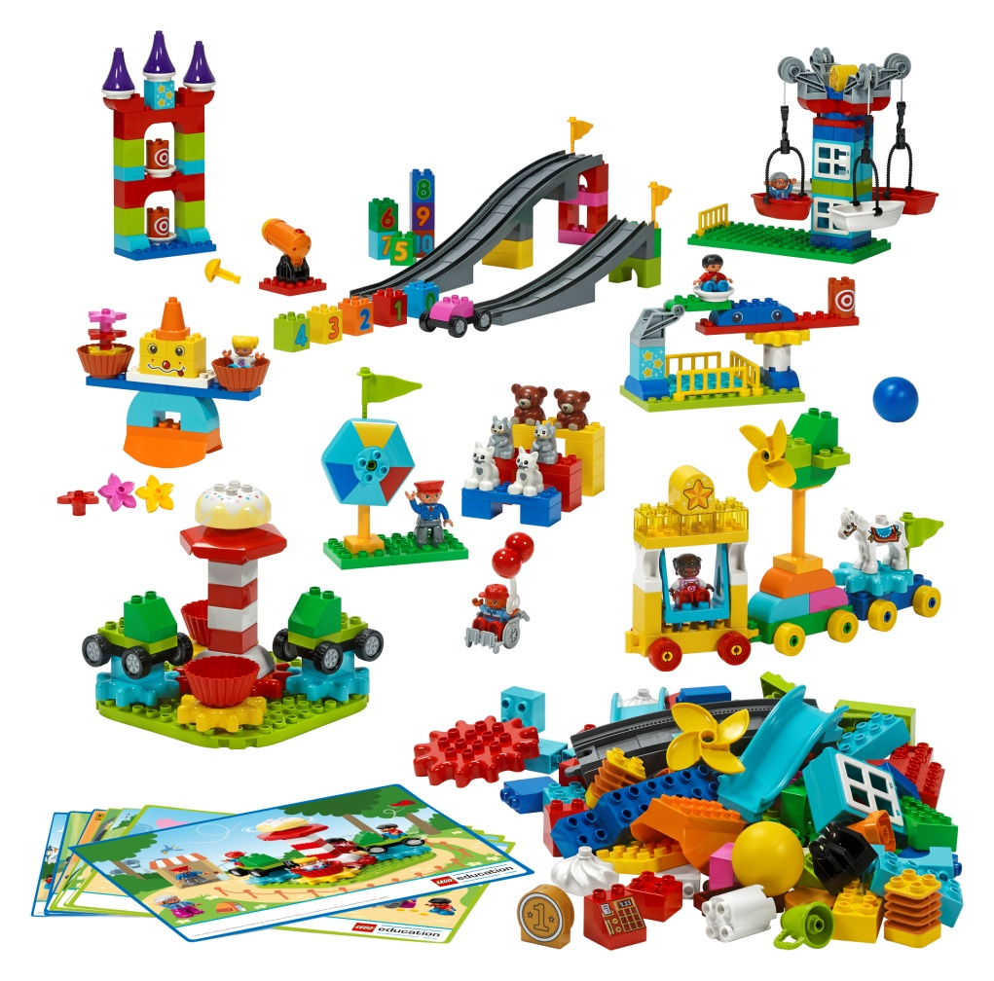
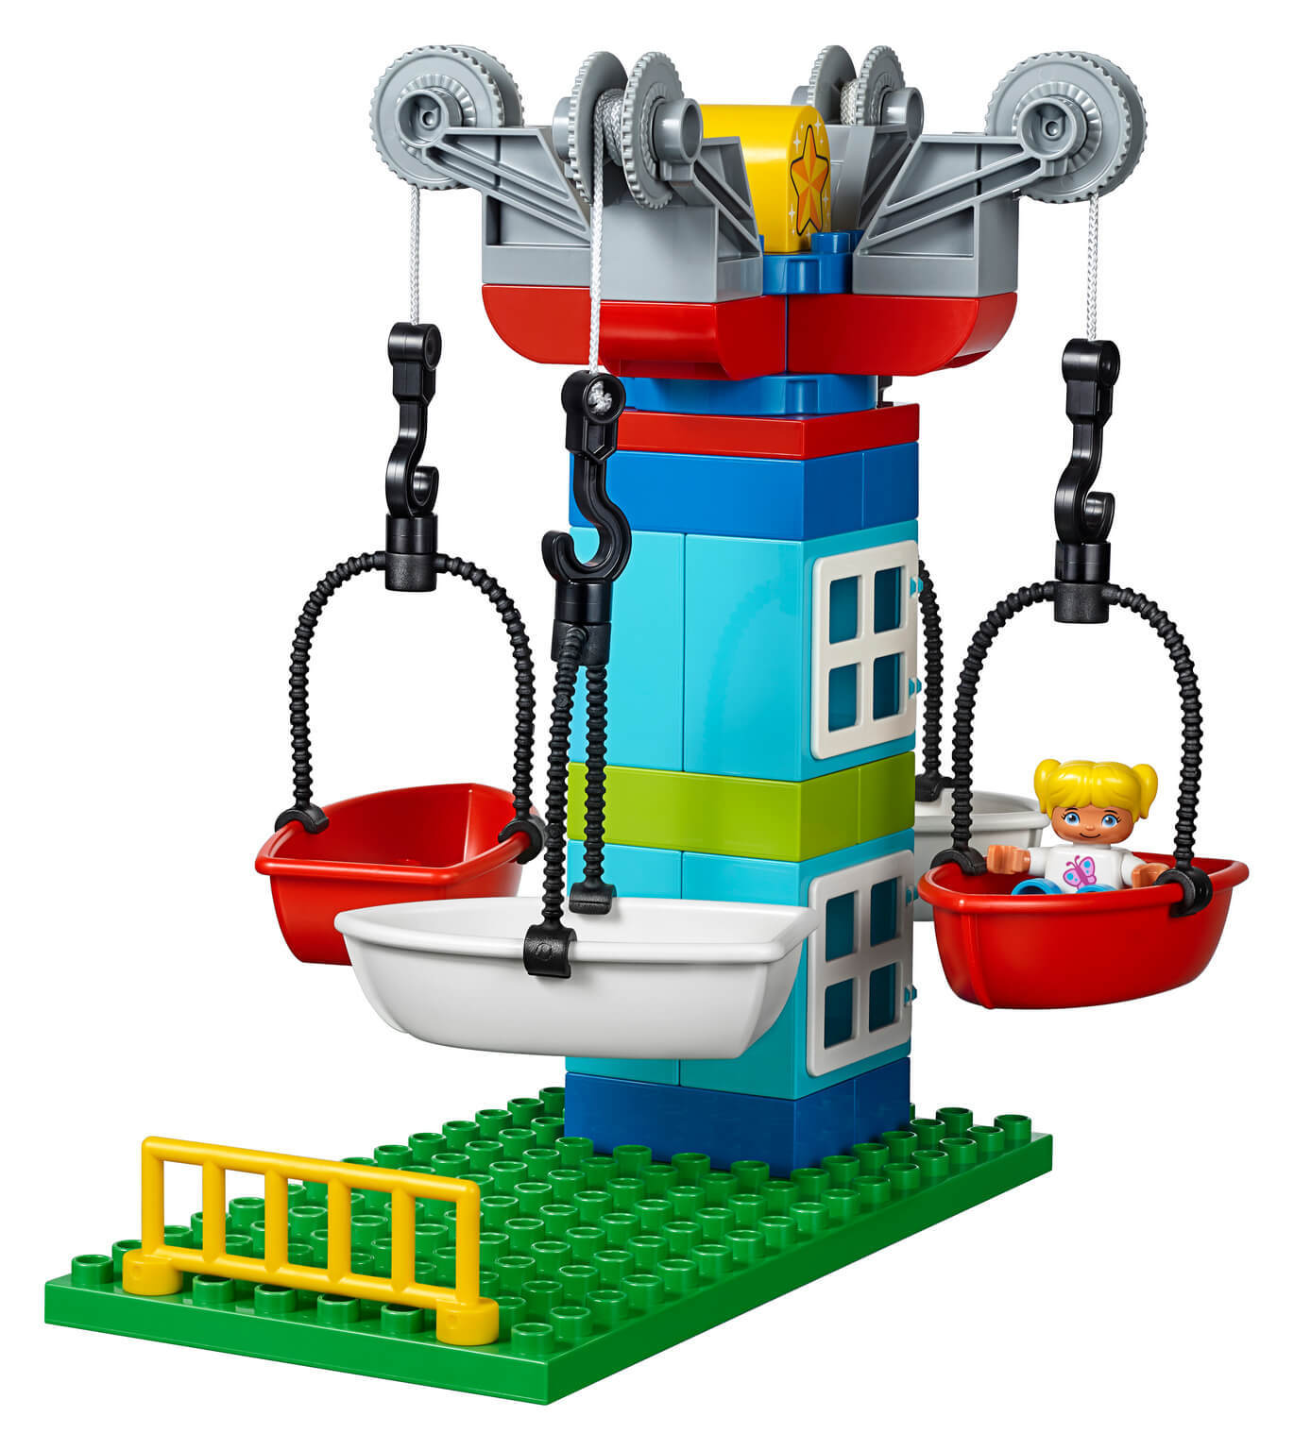
2. LEGO-технологии проект «Планета STEAM» - дети в игровой форме усваивают базовые математические понятия.
Дети смогут научиться:
задавать вопросы и исследовать процессы; высказывать гипотезы и предположения; использовать в деятельность подручный материал;
с помощью метода проб и ошибок решать задачи;
участвовать в дизайне поделок;
измерять и сравнивать размер, скорость и расстояние.

Slide 7
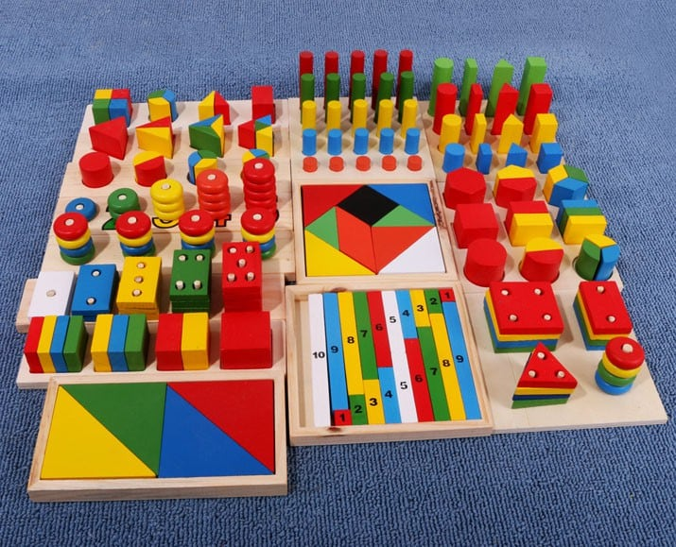
3. «Математическое развитие»
комплексное решение задач математического развития с учетом возрастных и индивидуальных особенностей детей по направлениям: величина, форма, пространство, время, количество и счет.

Slide 8
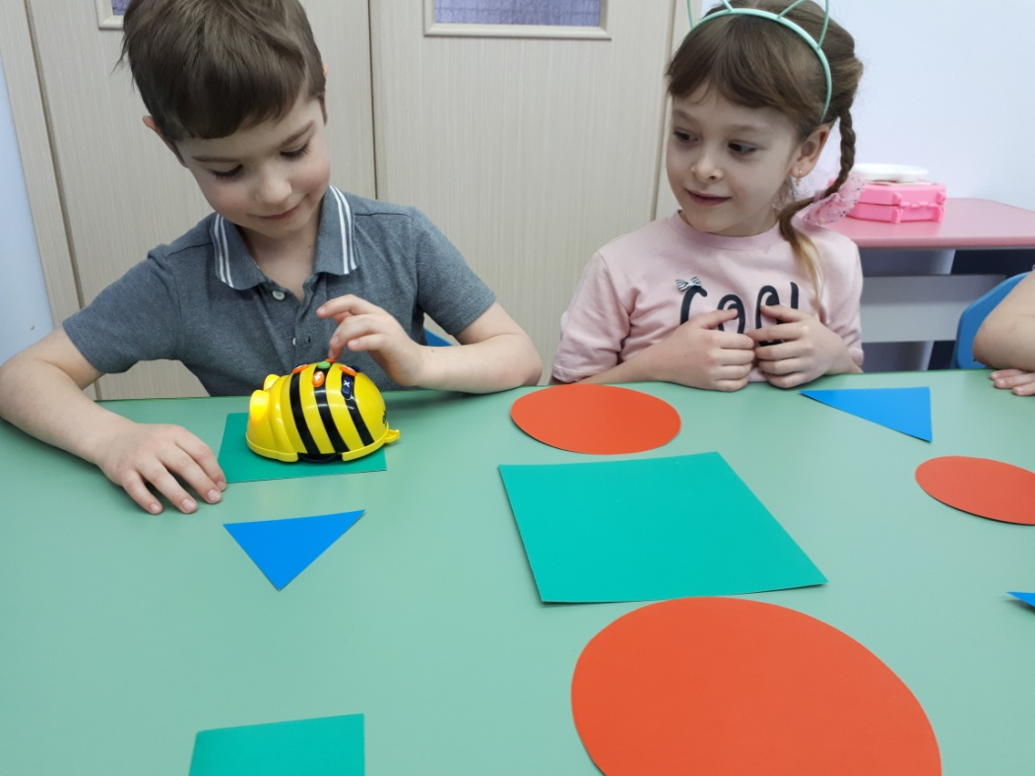
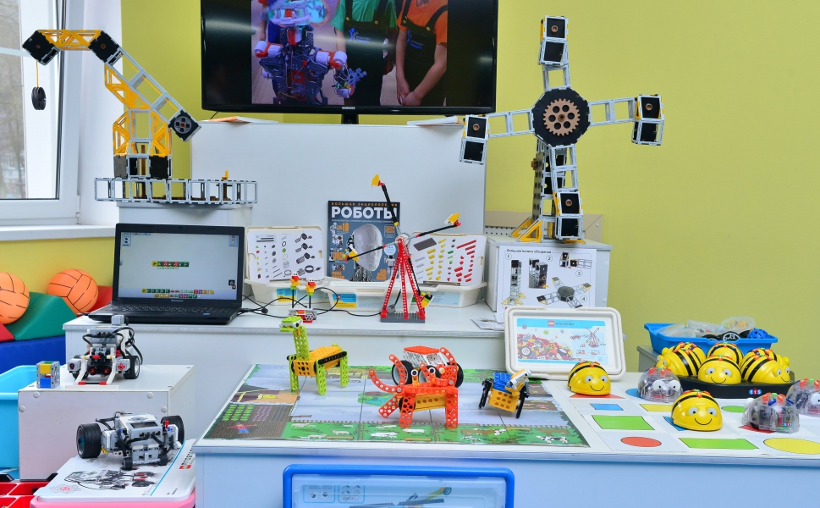
«Робототехника»
Включает в себя:
развитие логики и алгоритмического мышления;
формирование основ программирования;
развитие способностей к планированию, моделированию;
обработка информации;
развитие способности к абстрагированию и нахождению закономерностей.

Slide 9
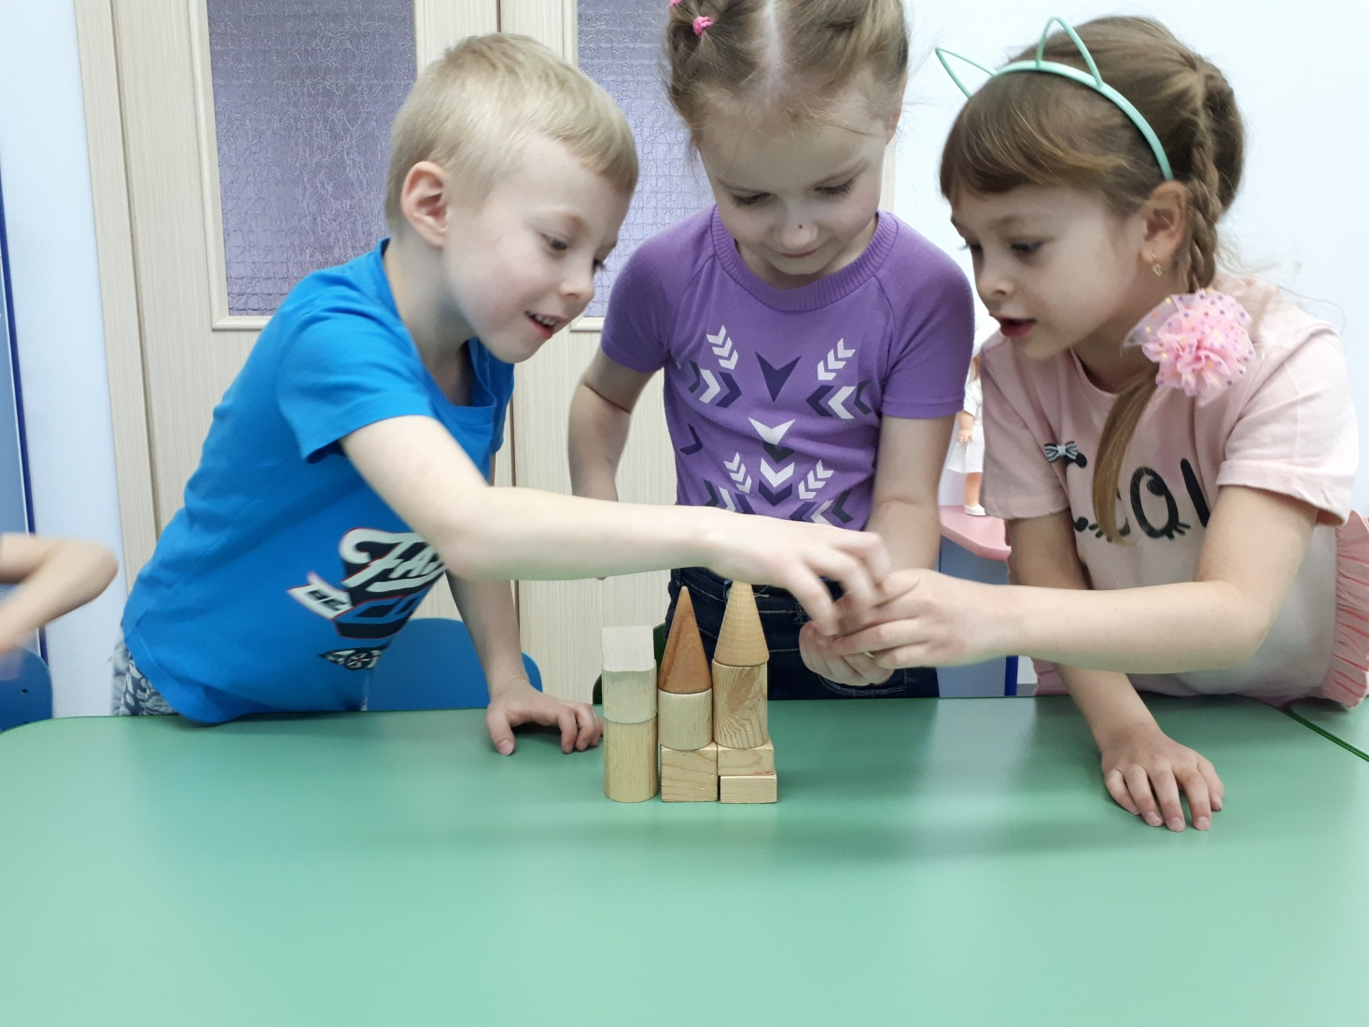
Важным условием обучения STEAM – технологий является парная или групповая деятельность детей. Именно в таком формате общения им будет легче и интереснее аккумулировать идеи и размышлять.

Slide 10
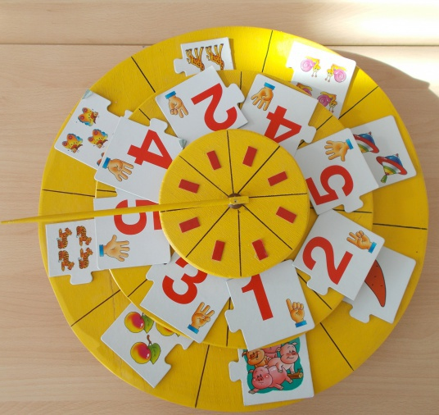
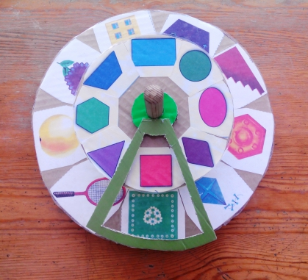
Технология ТРИЗ
ТРИЗ (теория решения изобретательских задач) в основе лежит не просто обучение детей математике, а открытие способов получения верного результата.

Slide 11
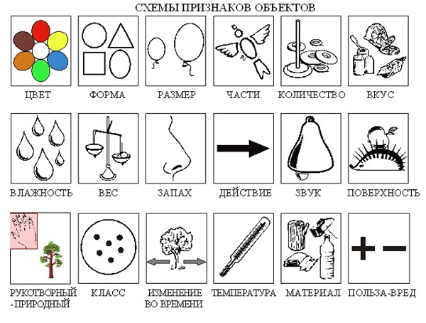
Сущность технологии творчества в том, что новая информация даётся в виде проблемных и изобретательских задач и ситуаций, для решения которых требуются как знания научных дисциплин, так и знание логической системы приёмов их решения.

Slide 12
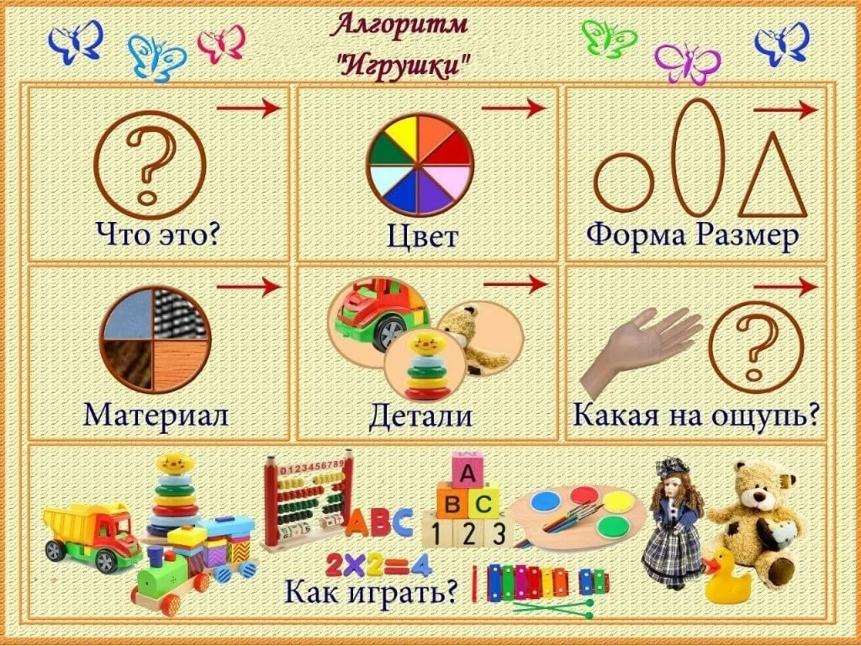
Целью использования данной технологии в детском саду является развитие, с одной стороны, таких качеств мышления, как гибкость, подвижность, системность, диалектичность; с другой – поисковой активности, стремления к новизне; речи и творческого воображения. Основная задача использования ТРИЗ-технологии в дошкольном возрасте – это привить ребенку радость творческих открытий.

Slide 13
Типы ТРИЗ - упражнений:
«Поиск общих признаков» - найти у двух разных объектов как можно больше общих признаков;
«Третий лишний» - взять три объекта, разные по смысловой оси, найти в двух из них такие сходные признаки, которых нет в третьем;
«Поиск противоположных объектов» - назвать объект и как можно больше объектов, противоположных ему.

Slide 14
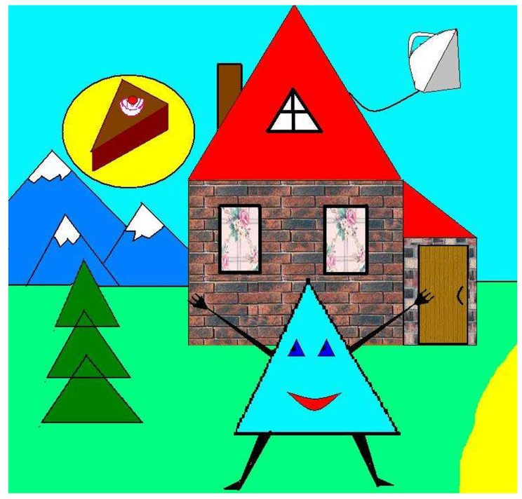
Наряду с упражнениями ТРИЗ-технология предлагает специальные игры:
«Хорошо-плохо» в качестве объекта выбирается треугольник. Необходимо назвать все хорошее, что связано в жизни людей с треугольником: похож на крышу дома, устойчивый, похож на косынку; и все плохое: острый, не катается, заваливается.
«Выбери троих» предлагается назвать три слова, имеющих отношение к математике и рассказать, для чего они нужны и как могут взаимодействовать. Например, «круг», «четыре», «маленький» - в игре можно использовать четыре круга как тарелки для кукол.

Slide 15
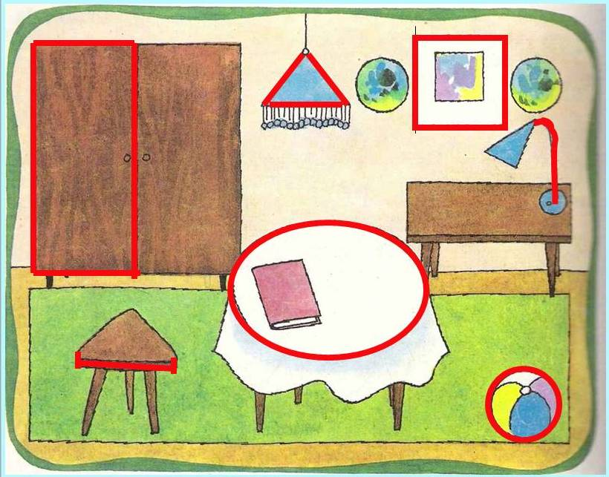
«Где живёт» найти загаданные предметы в окружающем мире Например, В: В каких предметах нашей группы живет прямоугольник? Д: В столе, в шкафчиках, на моей рубашке, на полу (у линолеума рисунок), в каблуке. В: Где живет цифра 3? Д: В днях недели, в месяцах года, В: Где живет цифра 5? Д: В днях рождениях, в номерах наших домов, на пальцах руки, в адресе нашего детского сада.

Slide 16
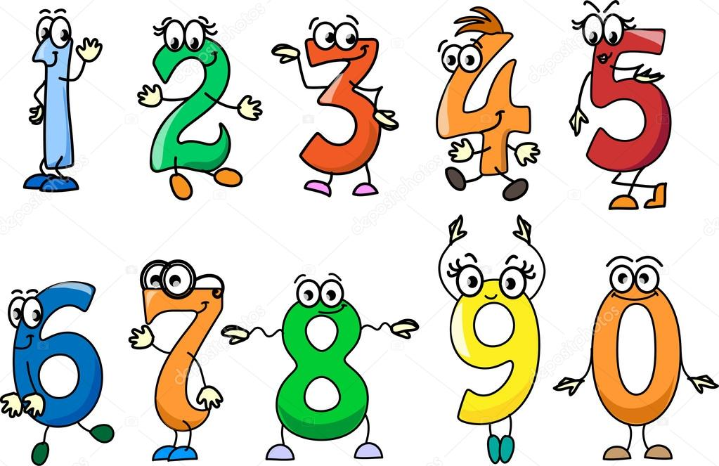
«Чем был - чем стал» предлагается ответить как изменилось число Например, В: Было числом 4, а стало числом 5. Д: 4+1=5 В: Сколько нужно прибавить, чтобы получилось число 5? В: Было число 5, а стало3. В: Что нужно сделать, чтобы получилось число 3? Д: 5-2=3
«Да и нет» педагог загадывает слово, а дети разгадывают, задавая вопросы так, чтобы педагог мог отвечать только «да» или «нет». Например, задумано число из первых пяти цифр (4). Дети задают вопрос: «Это число больше двух?» Воспитатель отвечает да или нет. Диалог продолжается.

Slide 17
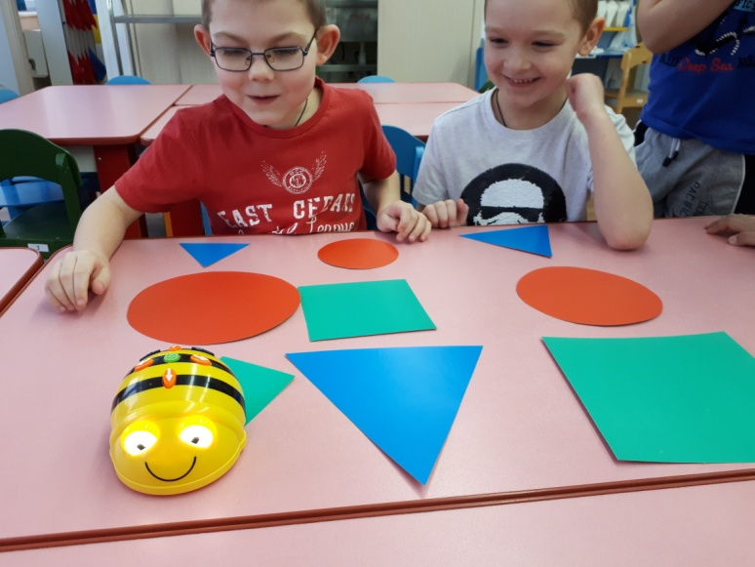
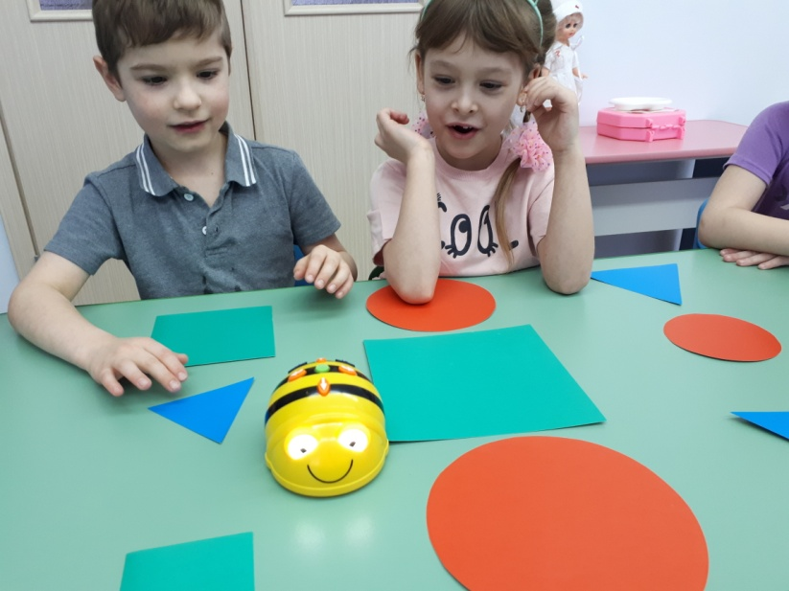
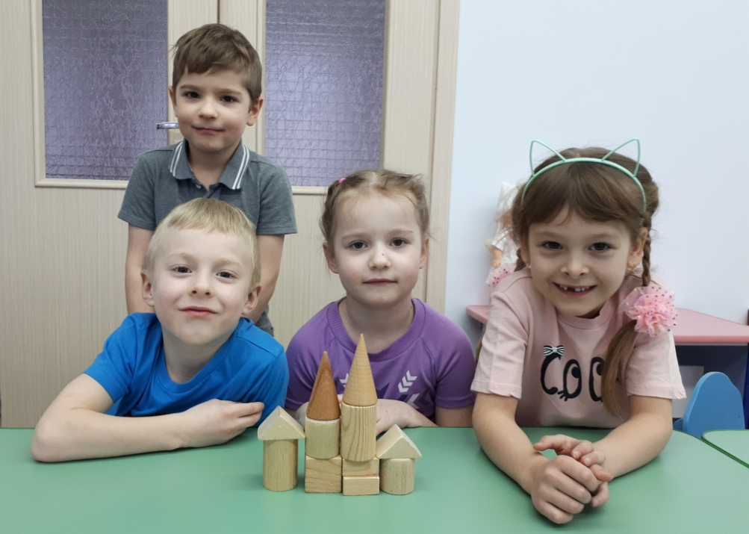
Спасибо за внимание!

